Slide 1
E：2-SAT
原案：秋葉
解答：秋葉，大阪，矢野
解説：岡

Slide 2
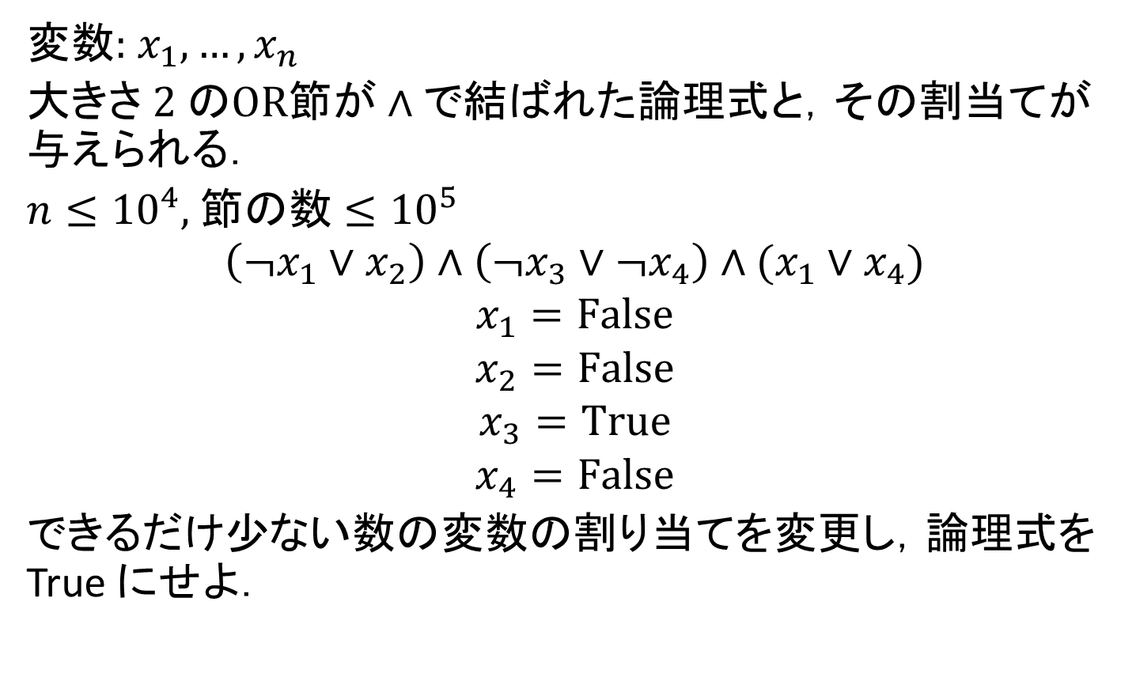
問題
変数: $x_{1},…,x_{n}$
大きさ 2 のOR節が $∧$ で結ばれた論理式と，その割当てが与えられる．
$n≤{10}^{4},$ 節の数 $≤{10}^{5}$
$$\left(¬x_{1}∨x_{2}\right)∧\left(¬x_{3}∨{¬x}_{4}\right)∧(x_{1}∨x_{4})$$
$$x_{1}=False$$
$$x_{2}=False$$
$$x_{3}=True$$
$$x_{4}=False$$
できるだけ少ない数の変数の割り当てを変更し，論理式を True にせよ．
解の大きさが 11 を超えるときは，”Too Large” と出力

Slide 3
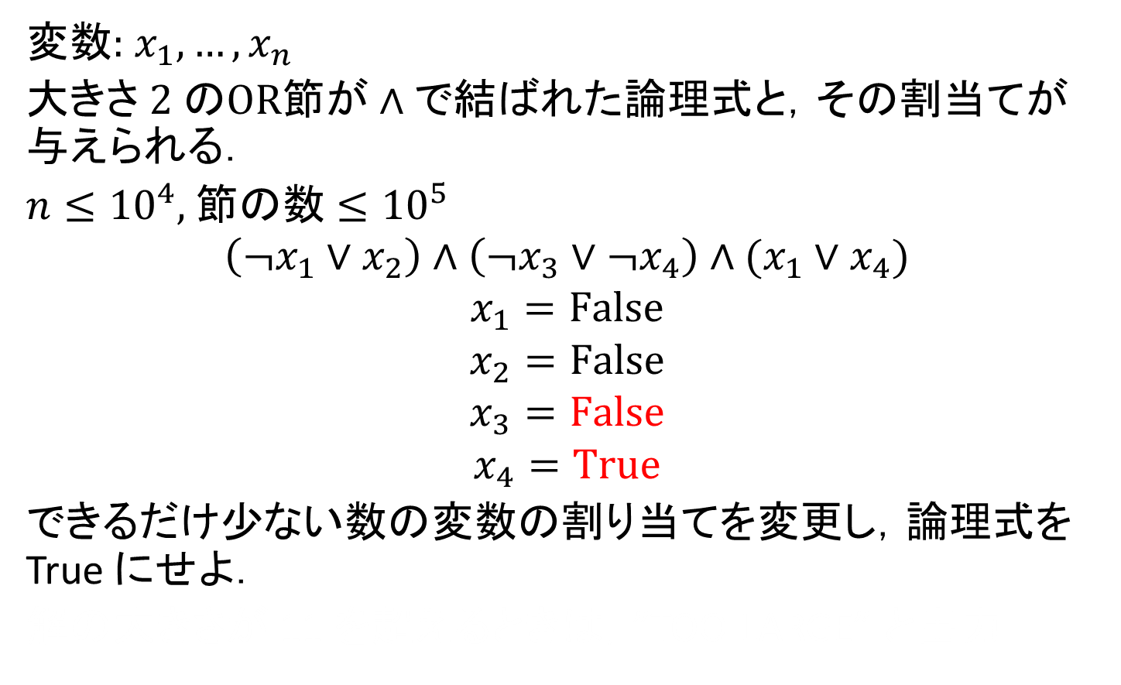
問題
変数: $x_{1},…,x_{n}$
大きさ 2 のOR節が $∧$ で結ばれた論理式と，その割当てが与えられる．
$n≤{10}^{4},$ 節の数 $≤{10}^{5}$
$$\left(¬x_{1}∨x_{2}\right)∧\left(¬x_{3}∨{¬x}_{4}\right)∧(x_{1}∨x_{4})$$
$$x_{1}=False$$
$$x_{2}=False$$
$$x_{3}=False$$
$$x_{4}=True$$
できるだけ少ない数の変数の割り当てを変更し，論理式を True にせよ．
解の大きさが 11 を超えるときは，”TOO LARGE” と出力

Slide 4
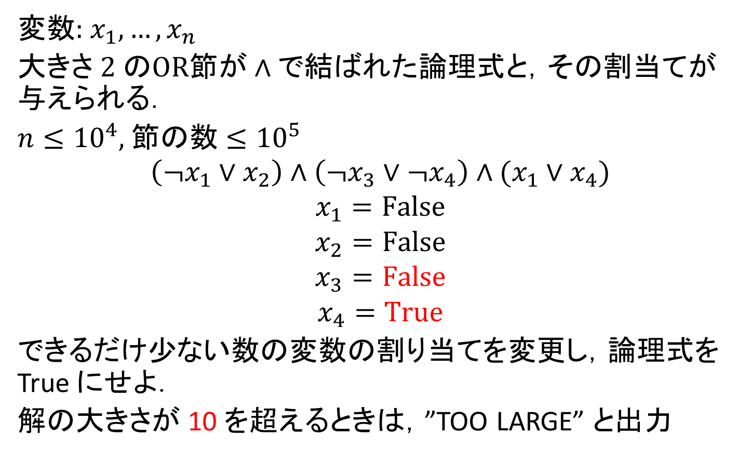
問題
変数: $x_{1},…,x_{n}$
大きさ 2 のOR節が $∧$ で結ばれた論理式と，その割当てが与えられる．
$n≤{10}^{4},$ 節の数 $≤{10}^{5}$
$$\left(¬x_{1}∨x_{2}\right)∧\left(¬x_{3}∨{¬x}_{4}\right)∧(x_{1}∨x_{4})$$
$$x_{1}=False$$
$$x_{2}=False$$
$$x_{3}=False$$
$$x_{4}=True$$
できるだけ少ない数の変数の割り当てを変更し，論理式を True にせよ．
解の大きさが 10 を超えるときは，”TOO LARGE” と出力

Slide 5
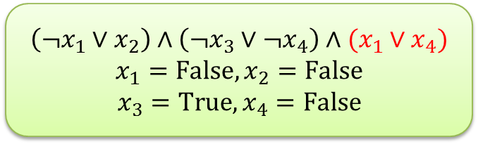
解法
満たされていない節がある場合，どちらの変数を変更するかで分岐
$$\left(¬x_{1}∨x_{2}\right)∧\left(¬x_{3}∨{¬x}_{4}\right)∧(x_{1}∨x_{4})$$
$$x_{1}=False, x_{2}=False$$
$$x_{3}=True, x_{4}=False$$

Slide 6
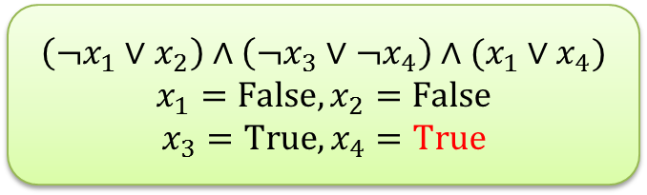
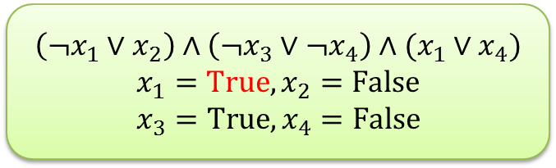
解法
満たされていない節がある場合，どちらの変数を変更するかで分岐
$$\left(¬x_{1}∨x_{2}\right)∧\left(¬x_{3}∨{¬x}_{4}\right)∧(x_{1}∨x_{4})$$
$$x_{1}=False, x_{2}=False$$
$$x_{3}=True, x_{4}=False$$
$$\left(¬x_{1}∨x_{2}\right)∧\left(¬x_{3}∨{¬x}_{4}\right)∧(x_{1}∨x_{4})$$
$$x_{1}=True, x_{2}=False$$
$$x_{3}=True, x_{4}=False$$
$$\left(¬x_{1}∨x_{2}\right)∧\left(¬x_{3}∨{¬x}_{4}\right)∧(x_{1}∨x_{4})$$
$$x_{1}=False, x_{2}=False$$
$$x_{3}=True, x_{4}=True$$

Slide 7
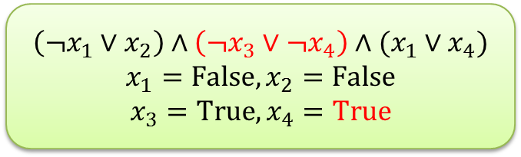
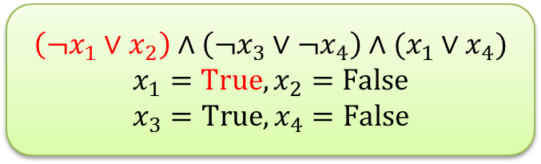
解法
満たされていない節がある場合，どちらの変数を変更するかで分岐
$$\left(¬x_{1}∨x_{2}\right)∧\left(¬x_{3}∨{¬x}_{4}\right)∧(x_{1}∨x_{4})$$
$$x_{1}=False, x_{2}=False$$
$$x_{3}=True, x_{4}=False$$
$$\left(¬x_{1}∨x_{2}\right)∧\left(¬x_{3}∨{¬x}_{4}\right)∧(x_{1}∨x_{4})$$
$$x_{1}=True, x_{2}=False$$
$$x_{3}=True, x_{4}=False$$
$$\left(¬x_{1}∨x_{2}\right)∧\left(¬x_{3}∨{¬x}_{4}\right)∧(x_{1}∨x_{4})$$
$$x_{1}=False, x_{2}=False$$
$$x_{3}=True, x_{4}=True$$
くりかえす

Slide 8

解法
充足解を見つけた一番浅い深さが答え
深さが11以上になったら，”TOO LARGE”
探索木のノード数は高々 $2^{11}$.
満たされていない節を見つけるのは線形時間．
$2^{11}⋅{10}^{5}≈{2⋅10}^{8}$ で，定数が軽いので間に合う
こういう，パラメータ $k$ に対して $f\left(k\right)poly(n)$ 時間のアルゴリズムをFPTアルゴリズムといいます．
満たされていない節がある場合，どちらの変数を変更するかで分岐
$$\left(¬x_{1}∨x_{2}\right)∧\left(¬x_{3}∨{¬x}_{4}\right)∧(x_{1}∨x_{4})$$
$$x_{1}=False, x_{2}=False$$
$$x_{3}=True, x_{4}=False$$
$$\left(¬x_{1}∨x_{2}\right)∧\left(¬x_{3}∨{¬x}_{4}\right)∧(x_{1}∨x_{4})$$
$$x_{1}=True, x_{2}=False$$
$$x_{3}=True, x_{4}=False$$
$$\left(¬x_{1}∨x_{2}\right)∧\left(¬x_{3}∨{¬x}_{4}\right)∧(x_{1}∨x_{4})$$
$$x_{1}=False, x_{2}=False$$
$$x_{3}=True, x_{4}=True$$
くりかえす

Slide 9
統計
First Accepted：
ir5(スピリチュアル) (94:40)
Accepted/Submission
( 3 / 44 ) ( 7 %)

